Slide 1
实验二
单级放大电路、运算放大器的仿真设计实验

Slide 2
一. 实验目的
1. 进一步熟悉软件使用。
2. 了解二极管三极管伏安特性的观测方法
3.掌握直流电压、电流及正弦信号的测试方法
4.学习共射NPN单级放大器静态工作点、放大倍数及其输入、输出电阻的测试
5.学习运放电路的基本运算功能的仿真测试

Slide 3
二、 实验原理
晶体二极管：在一个PN结的两端加上引线，然后把它封装在管壳内，就构成了一个二极管。其构成材料包括硅、锗、砷化镓等，其特性是单向导电性，其用途有检波、整流、开关、稳压、变容、发光、光敏
P区引出的一端叫正极，N区引出的一端叫负极

Slide 4
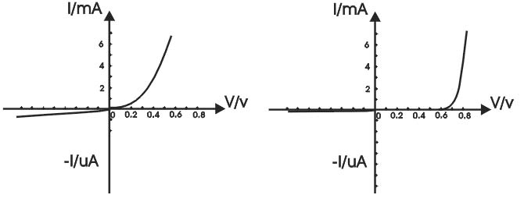
二极管的分类方法很多，常根据材料不同分为硅二极管和锗二极管
图1锗二极管伏安特性 图2硅二极管伏安特性

Slide 5
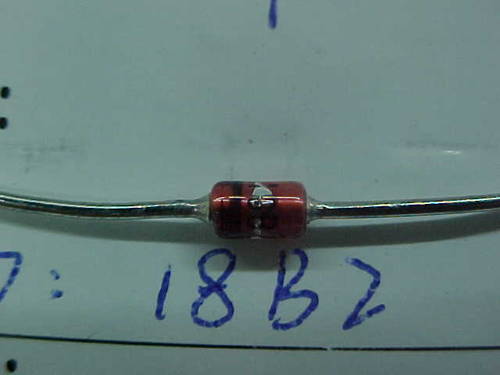
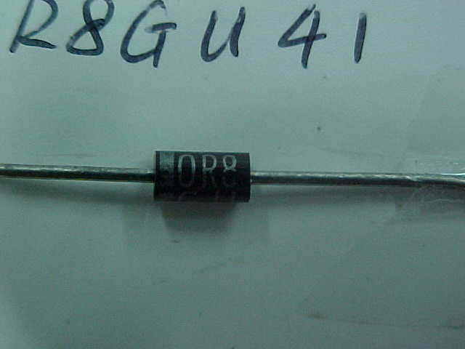
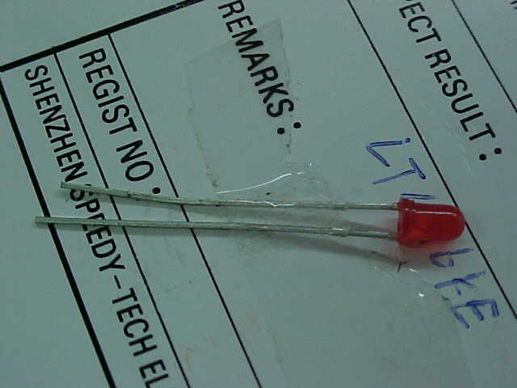
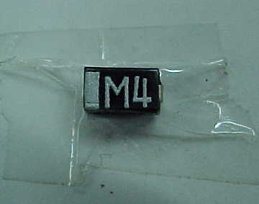
负极极性标示色环
负极极性标示色环
负极引脚
负极极性标示色环

Slide 6
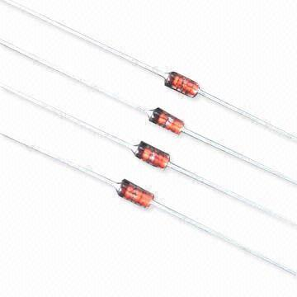
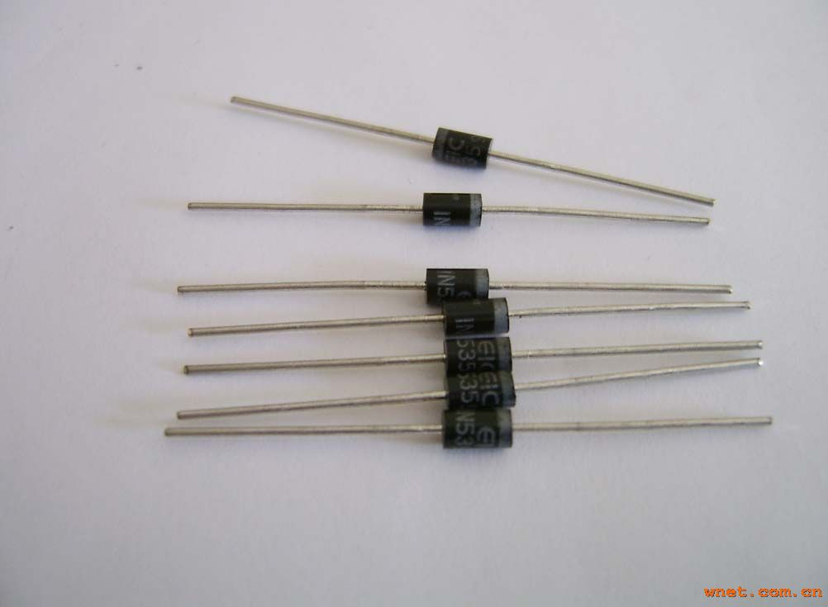
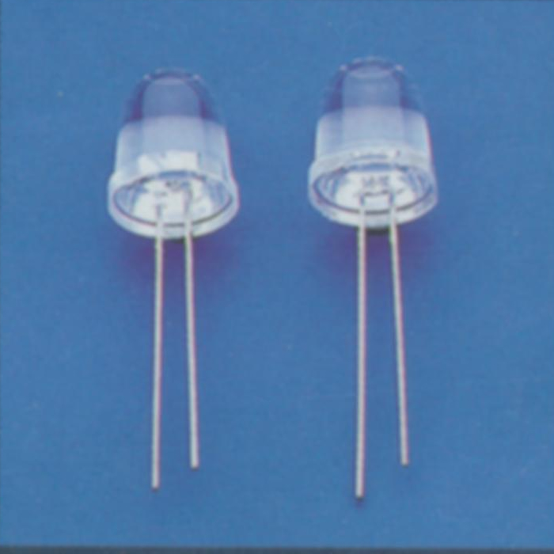
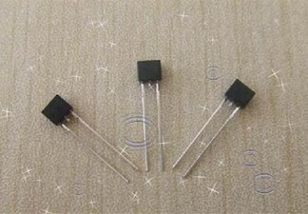
稳压二极管
整流二极管
变容二极管
发光二极管

Slide 7
万用表检测二极管
用万用表检测二极管的正、反向电阻值，判别其质量的好坏。
万用表判别 ①使用万用表R×100或R×1K挡；②红黑表笔同时接二极管的两条引线，测出一组值；③对调表笔重新测量，得出一组值；④比较两组值，值小的那次测量中，黑表笔二极管接正极，红笔表接二极管负极。
二极管的性能检测
●单向导电性能的检测
检测工具：万用表
检测标准：①检波二极管或小功率整流管 采用R×100挡，其值为几百欧（锗）—几千欧（硅）②大功率整流二极管 采用R×1挡，其值为十几或几十欧
检测反向电阻的标准：除大功率硅整流二极管，一般采用R×1K挡，其值为几百千欧或∞

Slide 8
检测结果 |  | 判断结果
正向电阻 | 反向电阻
几百欧～几千欧 | 几十千欧～几百 千欧以上 | 正向导通时 黑表棒接正极 红表笔接负极
趋于无穷大 | 趋于无穷大 | 开路
趋于零 | 趋于零 | 短路
正向电阻增大 | 反向电阻减小 | 性能变劣

Slide 9
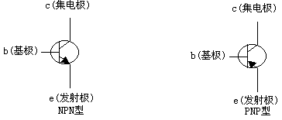
晶体三极管内部含有两个PN结，外部具有三个电极的半导体器件，其构成材料有硅、锗
作用：电路的放大、振荡、控制、稳压、倒相、开关、阻抗匹配

Slide 10
C
N
基极
B
P
N
E
发射极
NPN型
集电极
C
P
B
基极
N
P
E
发射极
PNP型

Slide 11
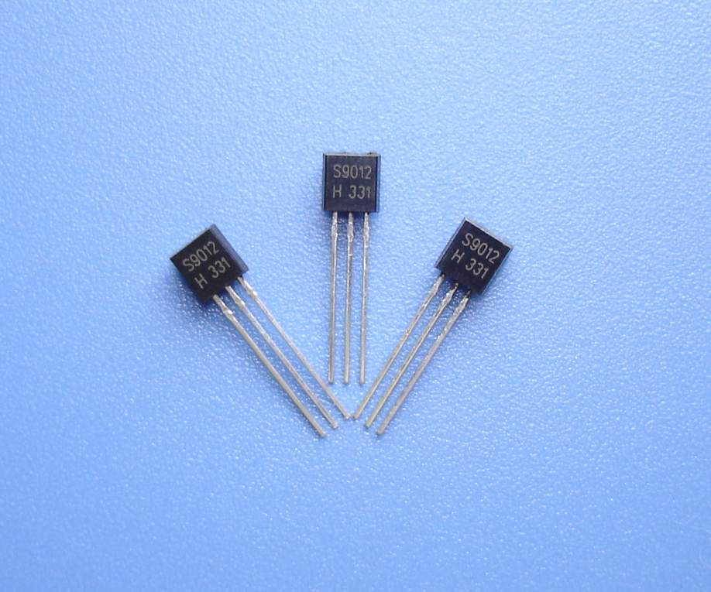
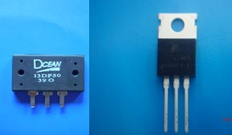
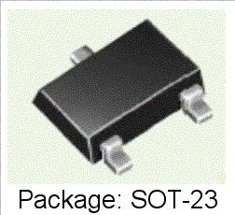
插件三极管
大功率三极管
贴片三极管

Slide 12

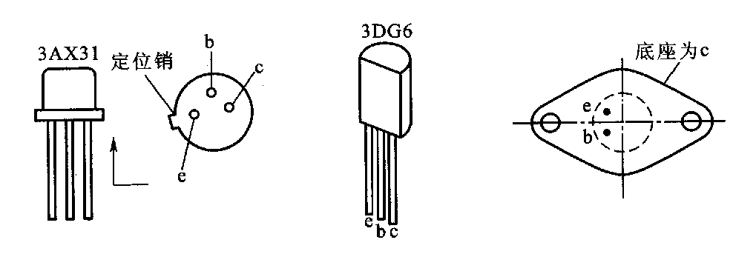
目测法判别三极管的管脚
NPN型
PNP型
NPN型
对中小功率塑料三极管：
平面朝向自己，
三个引脚朝下放置
一般从左到右依次为发射极e、基极b、集电极c。
9014
9012
9013
e c
b
b
e c
b
e c

Slide 13
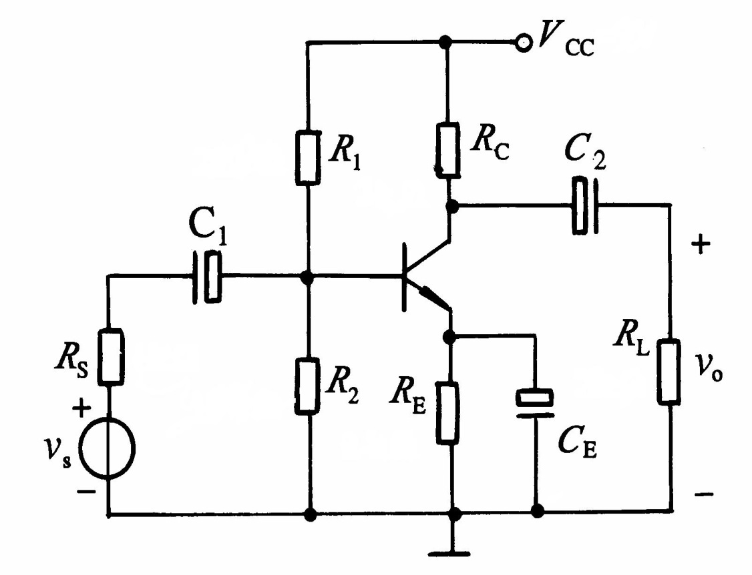
二、 实验原理
采用基极分压射极偏置电路的共射放大器
信号源

Slide 14
参考设计指标要求：
1、
2、输入电阻：
3、输出电阻：
4、增益：

Slide 15
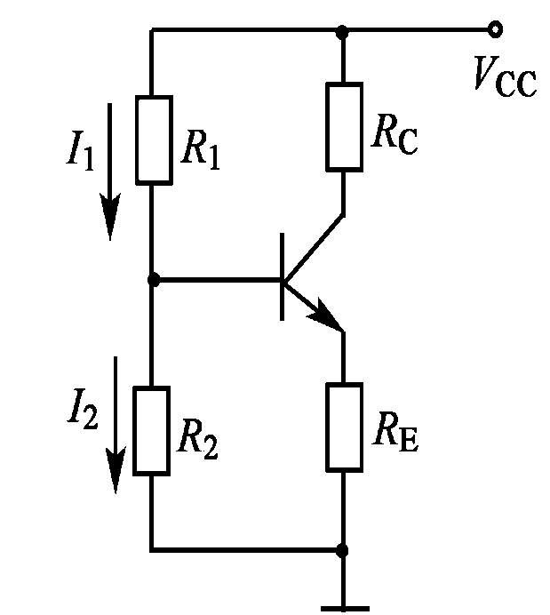
1. 基极分压射极偏置电路：
估算Q点 ：
Q点的选取：
一般Q点设置在交流负载线的中间位置是最为理想的；实际工作中，也经常取V_{CE}=0.5V_{CC}

Slide 16
三、 测试方法
放大器通用模型
I_{i}
R
＋
放大电路
＋
R_{o}
v_{i}
＋
R_{L}
v_{o}
＋
R_{i}
v_{s}
U_{oo}
－
－
－
－
R_{i}
R_{o}

Slide 17
1、输入电阻的测量
两次电压法：
R
I_{i}
在输入回路串联取样电阻R；直接测量取样电阻R两端的信号电压：U_{s}’、U_{i}
信号源
被测放大器
U_{s}’
U_{i}
R_{i}
带入公式计算

Slide 18
2、输出电阻的测量
两次电压法：
被测放大器
保持输入信号电压不变，测出无负载电阻R_{L}时的输出电压U_{o，}再测量带载以后的输出U_{o}′
R_{o}
U_{i}
U_{o}
R_{L}
U_{o}’
～
U_{s}
带入公式计算

Slide 19
运算放大器原理
直流耦合的多级放大电路
输入端
输入级
中间级
输出级
输出端
偏置
电路
输 入 级：由差放构成。可减小零点漂移和抑制干扰。
中 间 级：共射放大电路。用于电压放大。
输 出 级：互补对称电路。降低输出电阻，提高带载能力。
偏置电路：由恒流源电路构成。确定运放各级的静态工作点。

Slide 20
运放的特点：
实际运放具有高增益 、低漂移、高输入阻抗、低输出阻抗、可靠性高的特点 ，因此可以视其为理想器件。运放的理想参数：
（1）开环电压增益 A_{vd} = ∞
（2）输入电阻 R_{id} = ∞
（3）输出电阻 R_{o} = 0
（4）开环带宽 BW= ∞
（5）共模抑制比 K_{CMR} =∞

Slide 21
电路符号及封装形式
8 7 6 5
741或 OP07
2—反相输入端 、3—同相输入端
6—输出端
4—负电源端、 7—正电源端
1、5—接调零电位器
8—闲置端（NC）
1 2 3 4
V_{cc}
2
7
V－
－
6
V_{o}
V₊
3
＋
4
V_{DD}

Slide 22
线性放大状态的特性
理想集成运放在线性区工作时 ，一定满足：
Ii
称虚短路
V－
－
V_{o}
V₊
＋
称虚开路
理想运放的虚短和虚断是分析理想运放的两个基本法则。

Slide 23
运放实验电路
1、 反相比例放大器
i₂
R_{F}
i₁
V_{i}
R₁
V－
V_{o}
i₁= i₂
V₊
R_{P}
平衡电阻R_{P}=R₁//R_{F} , 使输入级的差分放大电路对称，利于抑制零漂

Slide 24
2、同相比例运算放大器
i₁= i₂
i₂
R_{F}
i₁
Ii
R₁
V－
V_{o}
V_{i}
V₊
R_{P}

Slide 25
3、减法器
减法器的构成是集成运放在两个输入端同时输入信号的情况下，得到两个模拟信号相减的运算结果。
i_{f}
R_{f}
i_{i}
R₁
u_{i1}
若取
u₋
-
、
u_{O}
u_{i2}
u₊
+
R₂
则：
R₃

Slide 26
单级共射实验电路
本实验参考电路如图所示，负载电阻R_{L}=∞。
信号源
是晶体管高频等效电容

Slide 27
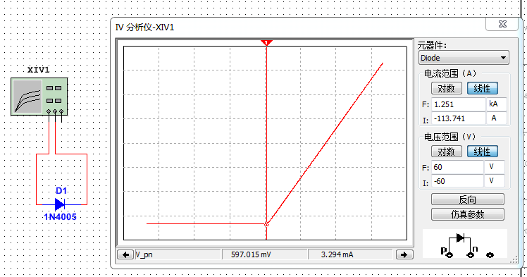
实验内容
1、用IV分析仪测试二极管的伏安特性

Slide 28
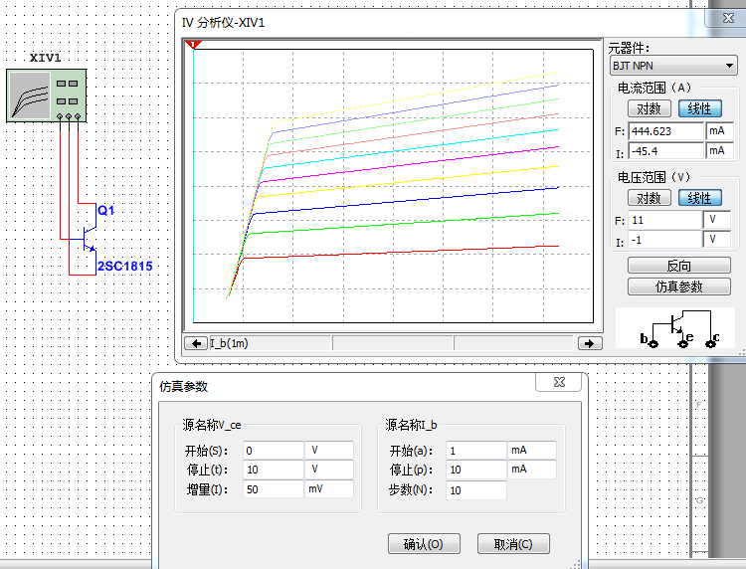
2、用IV分析仪测试三极管的伏安特性

Slide 29
测试三极管的输出特性步骤
1）选择好三极管
2）选择设备栏的IV分析仪，根据NPN/PNP对三极管进行管脚连接
3）点击运行，双击进入IV分析仪界面，可以设置仿真参数来调整显示的波形。

Slide 30
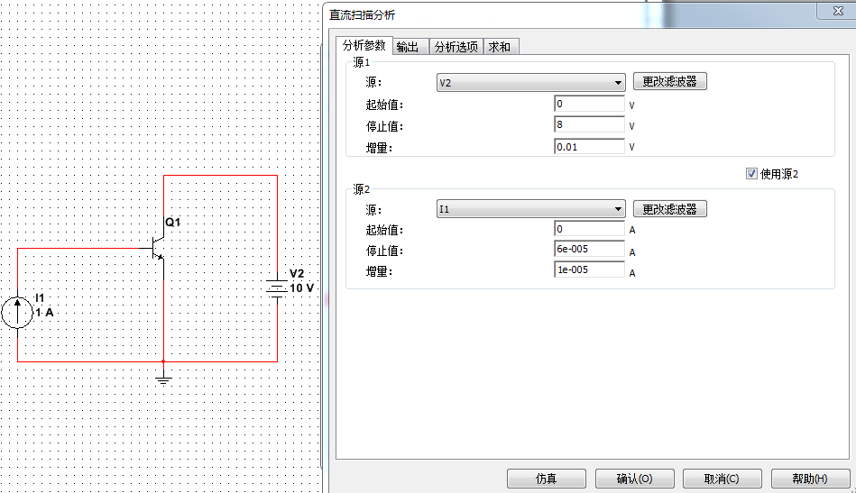
测试三极管的伏安特性方法二
虚拟三极管
选仿真下的“分析”的 “直流扫描”

Slide 31
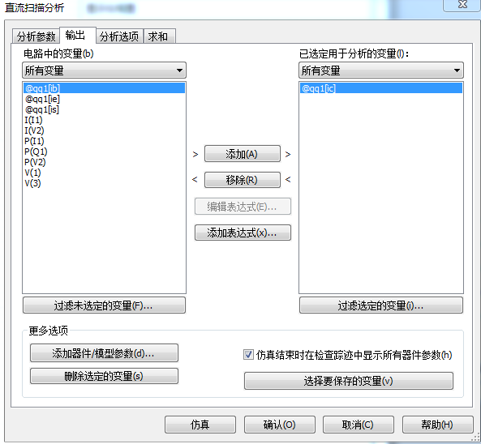
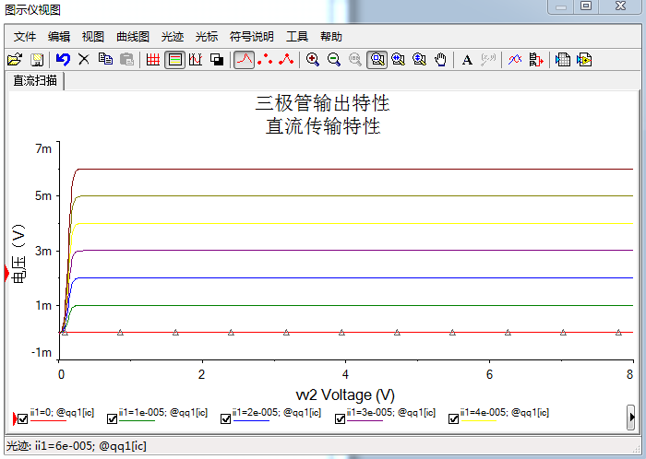

Slide 32
3、单级共射放大器的测试
3.1静态工作点的测量
令V_{CC}=12v，调节电位器满足设计的I_{C}电流要求，测量V_{E}、V_{B}、V_{C}，计算V_{BE} 、V_{CE}和Ie ，V_{BE=}Vb-Ve, Ie=Ve/Re
数据计入表中。
V_{E} | V_{B} | V_{C} | V_{BE} | V_{CE} | Ie

Slide 33
3.2放大倍数的测试
在正常状态下测量放大电路的电压放大倍数。设置正弦信号频率f=1KHz，Uspp=20mv，测量Uopp，计算增益A_{V}=U_{0pp}/U_{ipp}
测试条件 | 工作状态 | 输出电压（U_{opp}） | 放大倍数（A_{v}） | 输入输出 波形比较
f=1kHz U_{ipp}=?mV | 正 常

Slide 34
3.3 单级共射放大器 输入电阻的测量
在放大器输入口串接一取样电阻R,用两次电压法测量该放大器的输入电阻R_{i},数据填入表1中.
U_{spp} | U_{ipp} | 取样电阻R | R_{i}
20mv

Slide 35
3.4 输出电阻的测量
在放大器输出口选择一个合适的负载电阻R_{L},运用两次电压法分别测量空载与接上负载时输出电压值,数据填入表2中。
U_{opp} | U_{Opp}' | 负载电阻R_{L} | R_{o}

Slide 36
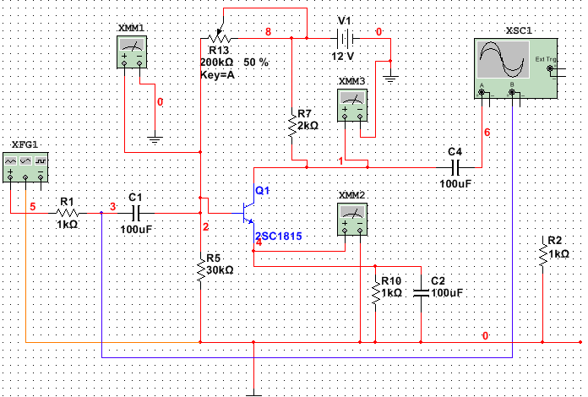

Slide 37
4、反相比例放大器的设计与测试
选择相应元件，用集成运放设计并搭建一个反相放大器，完成下表的测试。并根据测试电压计算出输出电压值，并计算出实际放大倍数。
测试条件 |  | 输出电压U_{o} | 实测放大倍数A | 所选电阻的大小
U_{i} | A |  |  | R₁ | R_{f}
cos3000πt V | -4 | Uomax=? Uomin=?
f=1KHz,Ui=1.3Vp | -10 | Uomax=? Uomin=?

Slide 38
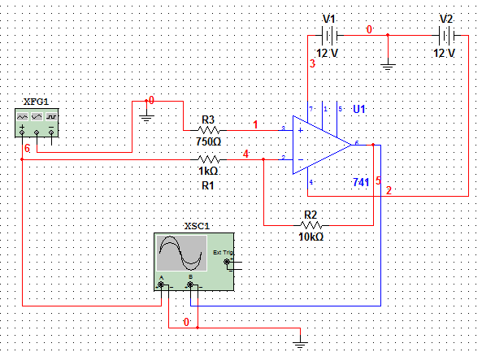
反相比例放大器的参考电路

Slide 39
5、同相比例放大器的测试
选择相应元件，用集成运放设计并搭建一个同相放大器。完成下表的测试。根据测试电压计算出输出电压值，并计算出实际放大倍数。
测试条件 |  | 输出电压U_{o} | 所选电阻的大小
U_{i} | A |  | R₁ | R_{f}
4cos1000πt V | 2 | Uomax=? Uomin=?

Slide 40
6、减法器的测试（选作）
根据所给元件包选择相应元件，用集成运放设计并搭建一个减法器，要求实现u_{o}=4(u_{i2}-u_{i1}) ，完成表格的测试。根据测试电压分别计算出输出电压值（直流、交流分量），并计算出实际放大倍数。
测试条件 |  | 输出电压 | 所选电阻的大小
u_{i1} | u_{i2} | u_{o} | R₁ | R_{f}
 | 0.8V | Uomax=? Uomin=?

Slide 41
7、反相比例加法器的设计与测试（选作）
根据电路选择相应元件，用集成运放设计并搭建一个反相加法器，要求实现u_{o}=﹣3(u_{i1}+u_{i2}) 。根据测试电压分别计算出输出电压值（直流、交流分量），并计算出实际放大倍数。
测试条件 |  | 输出电压 | 输入输出波形 | 实测放大倍数 | 所选电阻大小
Ui1 | Ui2 | U_{O} | Ui Uo | A | R₁ | R_{f}
cos5000πt v | 0.8v | Uomax=? Uomin=?
0.6v | 0.2v | Uomax=? Uomin=?

Slide 42
6月6日下午4点 截止提交全部实验报告
实验报告共2份。
邮箱guoxun@uestc.edu.cn

